Slide 1
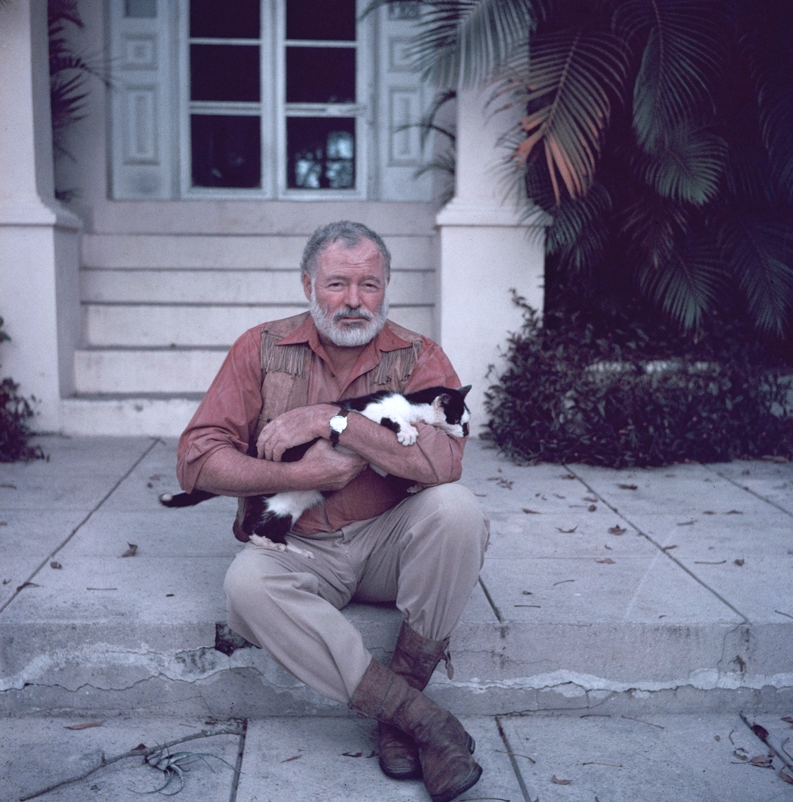
Ernest Hemingway
Obywatel świata

Slide 2
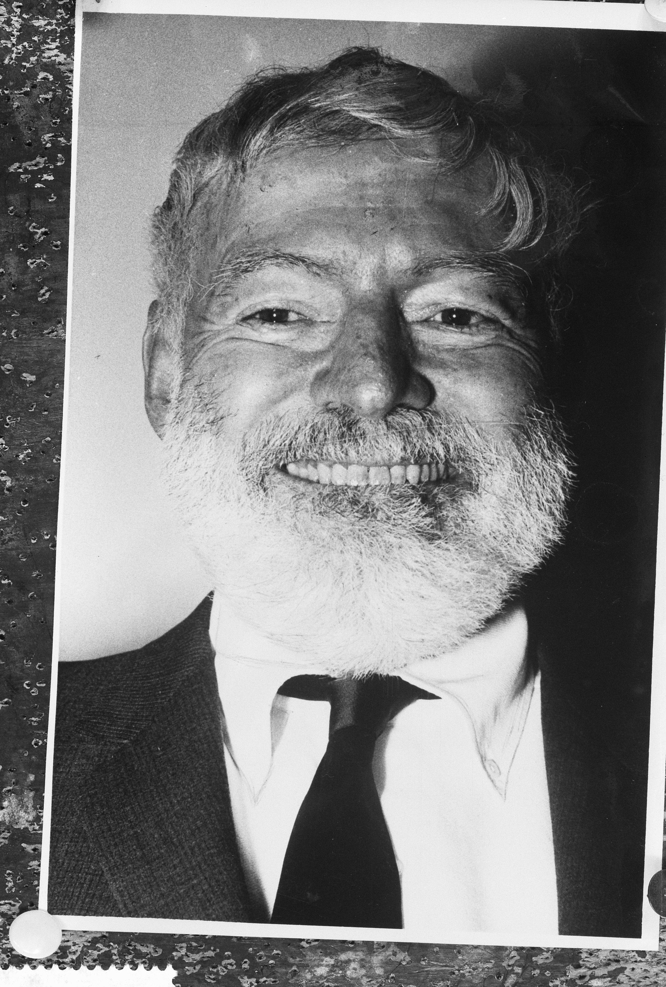
Biografia
Krótka biografia

Slide 3
Ciekawostki

Slide 4
Bibliografia

Slide 5
Hemingway
i Hiszpańska Wojna Domowa
korespondent
dramaturg
świadek

Slide 6

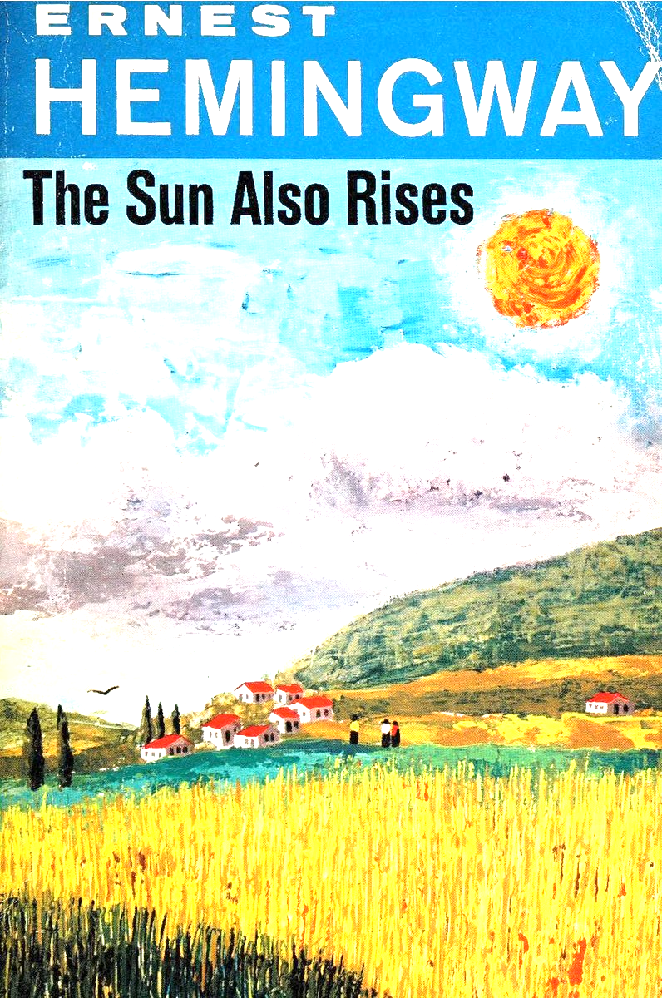
Moje ulubione książki
Komu bije dzwon
Słońce też wschodzi

Slide 7
Ulubieni bohaterowie
Jake Barnes
Pilar

Slide 8
Techniki pisarskie

Slide 9
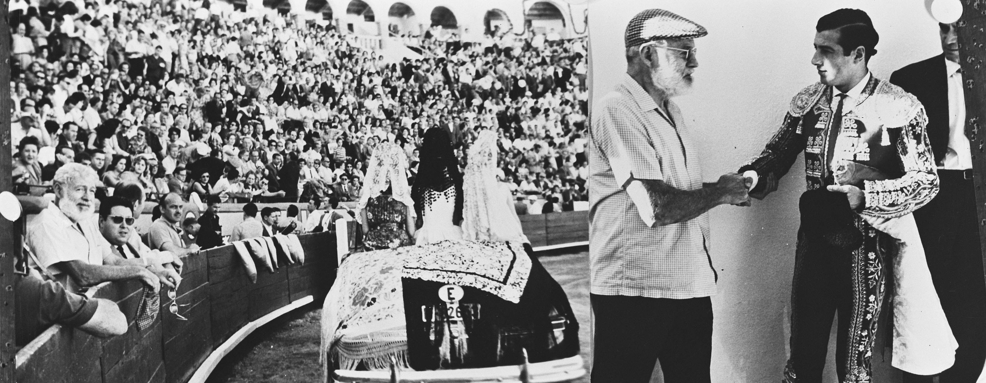
Wszystkie zdjęcia pochodzą z ze strony www.wikimedia.org

